Slide 1

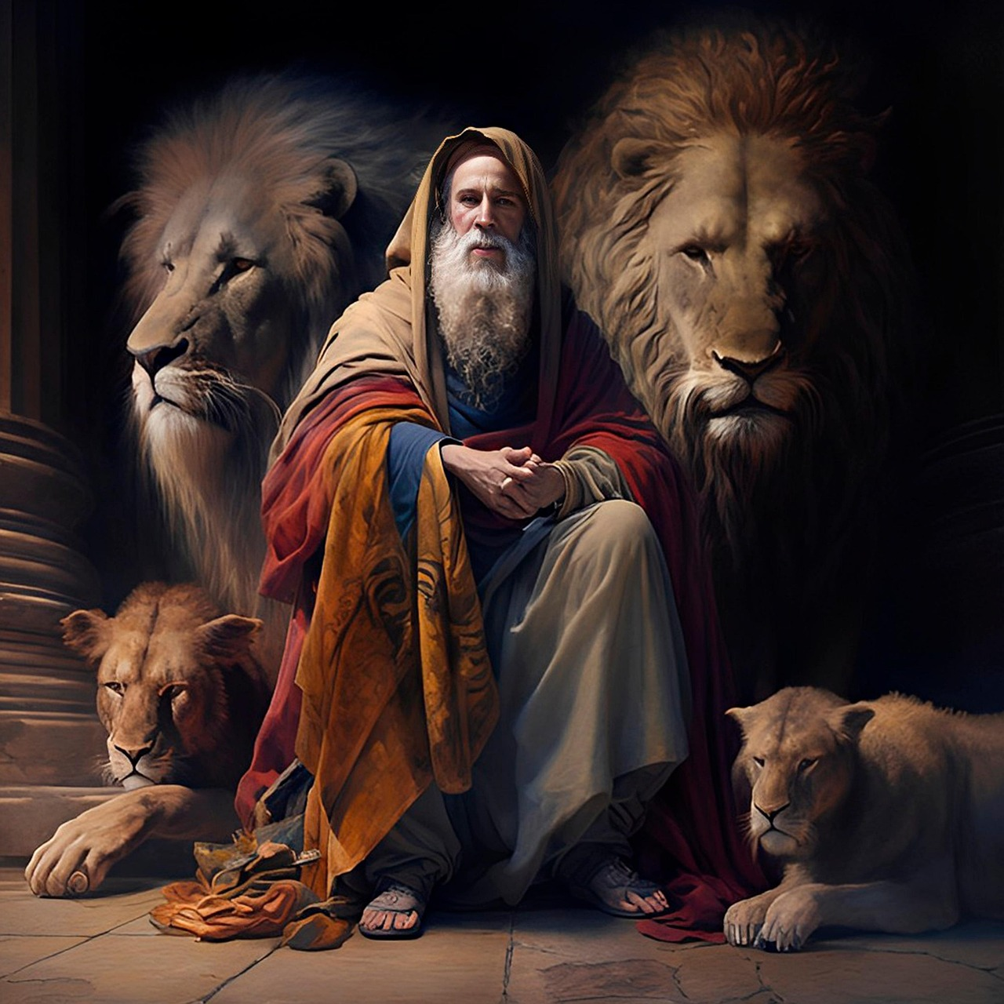


13
VERSÍCULO POR VERSÍCULO
ESTÁ FRIO NA FORNALHA!
(Daniel 3.13-27)

Slide 2


Slide 3

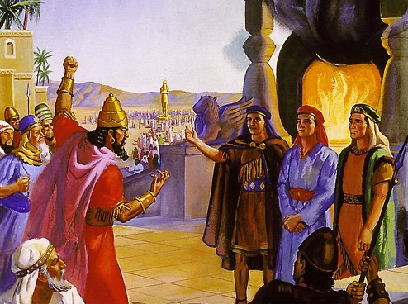
1
DANIEL 3.13-15
"Então, Nabucodonozor, na sua ira e fúria...”
Um crente fiel sempre despertará a ira do reino das trevas!
"Sede sóbrios, vigiai. O vosso adversário, o diabo, anda em derredor, rugindo como leão e procurando a quem possa tragar"(1 Pe 5.8).
OS TRÊS AMIGOS ENFRENTARAM A FÚRIA DO REI

Slide 4
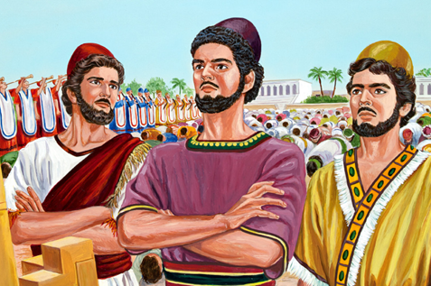
2
DANIEL 3.16-18
Sadraque, Mesaque e Abednego nem precisaram de tempo para pensar.
Os três amigos sabiam que Deus podia livrá-los, mas não sabiam se Deus queria fazê-lo.
"Mas se não...”
Precisamos estar submissos à vontade de Deus em nossa vida!
OS TRÊS AMIGOS PERMANECERAM FIÉIS A DEUS

Slide 5
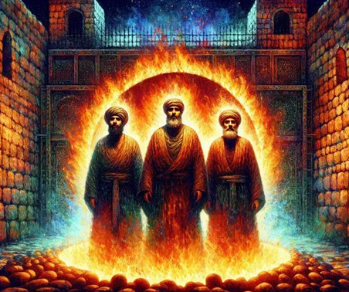
3
DANIEL 3.19-23
"Então, estes homens foram atados, vestidos de seus mantos, suas túnicas, seus turbantes e demais roupas, e foram lançados na fornalha de fogo ardente".
Temos que escolher entre ficar fora da fornalha com Nabucodonozor ou dentro da fornalha com Cristo...
OS TRÊS AMIGOS PAGARAM O PREÇO DA SUA FÉ

Slide 6

“Mas, o meu justo viverá da fé; e, se ele recuar, a minha alma não tem prazer nele” (Hb 10.38).

Slide 7
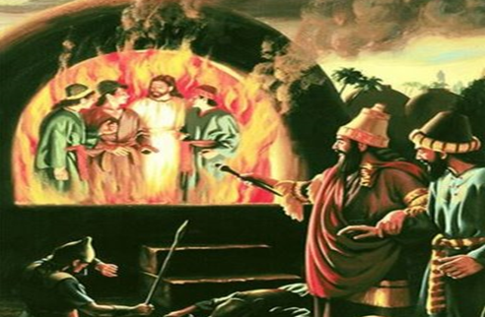
4
DANIEL 3.24,25
Sadraque, Mesaque e Abednego foram protegidos do fogo, e ainda contaram com a companhia do Senhor.
"O aspecto do quarto é semelhante a um filho dos deuses".
É através das provas que temos experiências com Deus e nos tornamos mais íntimos de Cristo!
OS TRÊS AMIGOS ESTIVERAM COM JESUS

Slide 8
“As provações que vêm de Deus são enviadas para provar e fortalecer nossas virtudes, e, de imediato, ilustrar o poder da graça divina; para testar a autenticidade dessas virtudes e para acrescentar vigor à nossa vida. Nosso Senhor, em sua sabedoria infinita e seu amor superabundante, valoriza a fé do povo de Deus a tal ponto, que não nos separará dessas provações pelas quais a fé é fortalecida” (Charles Spurgeon).

Slide 9
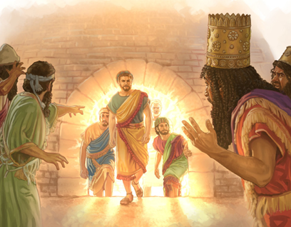
5
DANIEL 3.26,27
"Logo Sadraque, Mesaque e Abednego saíram do meio do fogo".
Deus tem uma vitória reservada para os seus servos que permanecem fiéis em meio à provação.
As tribulações não duram para sempre. Portanto, continuemos firmes!
OS TRÊS AMIGOS FORAM VITORIOSOS

Slide 10

14
PRÓXIMA
QUARTA!
VERSÍCULO POR VERSÍCULO
PROSPERANDO NA BABILÔNIA
(Daniel 3.28-30)

